Slide 1

REAGIRANJE NA AUTOMATSKE MISLI
Elena Boljkovac, mag. psych.

Slide 2
Kratki pregled
REAGIRANJE NA AUTOMATSKE MISLI
Radni listovi
Ostale tehnike
Terapijske bilješke
Zapis disfunkcionalnih misli
Testiraj svoju misao

Slide 3
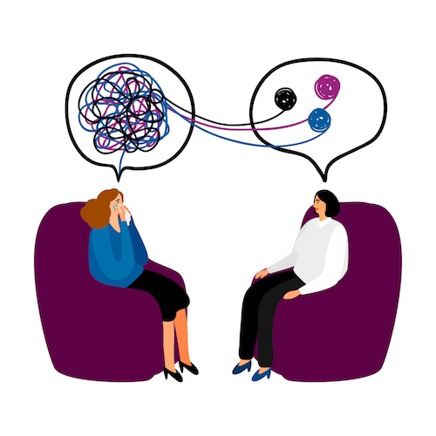
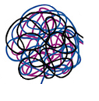
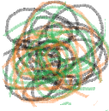
UVOD

Slide 4

TERAPIJSKE BILJEŠKE
Terapijske bilješke kao podsjetnik na adaptivne odgovore na NAM na kojima se radilo tijekom seanse – čitanje tijekom dana ili kao priprema za zahtjevne situacije
„Možete li sažeti o čemu smo razgovarali?”
„Što mislite da je važno da zapamtite ovaj tjedan?”
„Ako ponovno budete u sličnoj situaciji, što ćete si reći?”
Kako pomoći klijentu u pisanju korisnih terapijskih bilješki?
Dobro je da klijent prije zapisivanja sažetak izgovori na glas, kako bi terapeut mogao dodati ili predložiti promjene
„Dobro razmišljate. Pitam se bi li Vam bilo korisnije da to zapamtite na ovaj način:________?”
Želite li se podsjetiti i na to da_________?”

Slide 5
TERAPIJSKE BILJEŠKE
Kada pomislim „Nikad neću ništa uspjeti napraviti”, podsjetit ću se:
Trebam se fokusirati na ono što trenutno radim
Ne moram sve napraviti savršeno.
Mogu zatražiti pomoć. To nije znak slabosti.
Zatim trebam odrediti što je najlakše za napraviti i postaviti tajmer na 10 minuta. Nakon 10 min mogu odlučiti hoću li nastaviti raditi ili ne.
Negativna automatska misao
Odgovor na NAM
Bihevioralni plan

Slide 6
TERAPIJSKE BILJEŠKE
Što ako klijent ne želi ili ne može pisati i/ili čitati?
AUDIO BILJEŠKE – snimanje ključnih dijelova seanse
Slikovni prikazi
Može li netko drugi klijentu čitati bilješke?
Gdje klijenti mogu pisati terapijske bilješke?
Bilježnica
Kartice
Mobitel
?
MOTIVIRANJE KLIJENTA ZA ČITANJE TERAPIJSKIH BILJEŠKI
Koristiti iste tehnike kao za motiviranje za izvršavanje DZ
Ispitati koje prepreke bi mogle spriječiti čitanje terapijskih bilješki (NAM?)
Precjenjuje li klijent vrijeme potrebno za čitanje terapijskih bilješki – obično 20 – 60 sekundi

Slide 7
ZAPIS DISFUNKCIONALNIH MISLI
DATUM / VRIJEME | SITUACIJA | AUTOMATSKA MISAO | EMOCIJE | ADAPTIVNI ODGOVOR | POSLJEDICA
 | 1. Koji aktualni događaj, tijek misli, sanjarenje ili sjećanje je izazvalo neugodnu emociju? 2. Koje (ako ih ima) nelagodne fizičke simptome ste imali? | 1. Koje misli ili predodžbe su Vam prošle glavom? 2. Koliki je stupanj uvjerenja u svaku od misli u tom trenutku (0-100%)? | 1. Koje ste emocije (tuga, anksioznost, ljutnja i sl.) osjetili u tom trenutku? 2. Koliki je bio intenzitet svake emocije (0-100%)? | 1. Koju ste kognitivnu distorziju napravili? 2. Upotrijebite pitanja s dna tablice kako biste odgovorili na automatske misli i zapišite sve korisne odgovore. 3. Koliko vjerujete u svaki od odgovora (0-100%)? | 1. Koliko sada vjerujete u svaku automatsku misao (0-100%)? 2. Koje emocije sada osjećate i koliko su intenzivne (0-100%)? 3. Što ćete poduzeti?
Pitanja za sastavljanje adaptivnog odgovora: (1) Koji su dokazi da je automatska misao točna? Da nije točna? (2) Postoji li alternativno objašnjenje? (3) Što je najgore što se može dogoditi? Mogu li to preživjeti? Što je najbolje što se može dogoditi? Što je najvjerojatnija posljedica? (4) Što je učinak vjerovanja u automatsku misao? Što bi mogao biti učinak promjene u mom razmišljanju? (5) Što bih trebao poduzeti glede toga? (6) Ako bi ______ (ime prijatelja) bio u takvoj situaciji i to pomislio, što bih mu rekao?
= alat uz pomoć kojeg klijenti mogu evaluirati i odgovoriti na NAM
Ako se pravilno objasni, demonstrira i uvježba povećava se vjerojatnost da će ga klijenti koristiti

Slide 8
DATUM / VRIJEME | SITUACIJA | AUTOMATSKA MISAO | EMOCIJE | ADAPTIVNI ODGOVOR | POSLJEDICA
 | 1. Koji aktualni događaj, tijek misli, sanjarenje ili sjećanje je izazvalo neugodnu emociju? 2. Koje (ako ih ima) nelagodne fizičke simptome ste imali? | 1. Koje misli ili predodžbe su Vam prošle glavom? 2. Koliki je stupanj uvjerenja u svaku od misli u tom trenutku (0-100%)? | 1. Koje ste emocije (tuga, anksioznost, ljutnja i sl.) osjetili u tom trenutku? 2. Koliki je bio intenzitet svake emocije (0-100%)? | 1. Koju ste kognitivnu distorziju napravili? 2. Upotrijebite pitanja s dna tablice kako biste odgovorili na automatske misli i zapišite sve korisne odgovore. 3. Koliko vjerujete u svaki od odgovora (0-100%)? | 1. Koliko sada vjerujete u svaku automatsku misao (0-100%)? 2. Koje emocije sada osjećate i koliko su intenzivne (0-100%)? 3. Što ćete poduzeti?
6/23 | Razmišljanje o razgovoru za posao. | Bit ću toliko nervozan da neću znati što reći i neću dobiti posao (80%) | Anksioznost (75%) | (predviđanje budućnosti) Nervozan sam, ali mogu još vježbati (s terapeutom). Kad sam bio nervozan u prošlosti, kao kad sam dobio novog šefa, nisam imao problema s pričanjem (80%) Ako ne dobijem posao, mogu se prijaviti za druge poslove. Najbolje što se može dogoditi je da mi ponude posao odmah nakon intervjua. Najrealističniji ishod je da ću se morati prijaviti za više poslova prije nego se zaposlim. (90%) Razmišljanje o tome da neću dobiti posao me čini anksioznim. Osjećam se bolje kad razmišljam da nije kraj svijeta ako ne dobijem posao. (100%) Rekao bih da nije kraj svijeta ako je nervozan i ne dobije posao. Što više bude vježbao, bit će manje nervozan (100%) Trebao bih vježbati što želim reći i ponašati se kao da nisam nervozan (100%). | 1. AM (50%) 2. Anksioznost (50%) 3. Vježbat ću
Pitanja za sastavljanje adaptivnog odgovora: (1) Koji su dokazi da je automatska misao točna? Da nije točna? (2) Postoji li alternativno objašnjenje? (3) Što je najgore što se može dogoditi? Mogu li to preživjeti? Što je najbolje što se može dogoditi? Što je najvjerojatnija posljedica? (4) Što je učinak vjerovanja u automatsku misao? Što bi mogao biti učinak promjene u mom razmišljanju? (5) Što bih trebao poduzeti glede toga? (6) Ako bi ______ (ime prijatelja) bio u takvoj situaciji i to pomislio, što bih mu rekao?

Slide 9
ZAPIS DISFUNKCIONALNIH MISLI- smjernice
Terapeut treba ovladati tehnikom (s vlastitim AM)
Uvođenje tehnike u dva stupnja:
- Prve četiri kolone
- Zadnje dvije kolone
Terapeut treba utvrditi da li klijent razumije i vjeruje u kognitivni model prije uvođenja tehnike
Klijent treba moći identificirati svoje AM, emocije i fiziološke reakcije
Klijent treba biti samostalan u ispunjavanju prve četiri kolone prije ispunjavanja adaptivnog odgovora i posljedice
Terapeut treba usmeno evaluirati barem jednu NAM s klijentom, prije demonstracije kako ispunjavati zadnje dvije kolone
Ako klijent ne koristi ZDM između seansi preispitati NAM vezane za samu tehniku, pomoći s problem solvingom, predložiti ZDM kao eksperiment, podijeliti vlastito iskustvo s ZDM

Slide 10
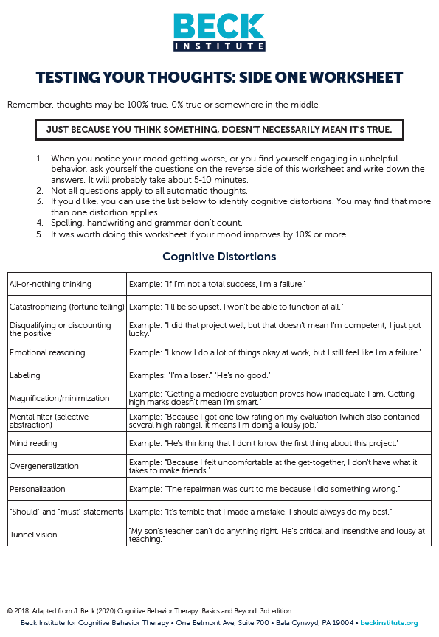
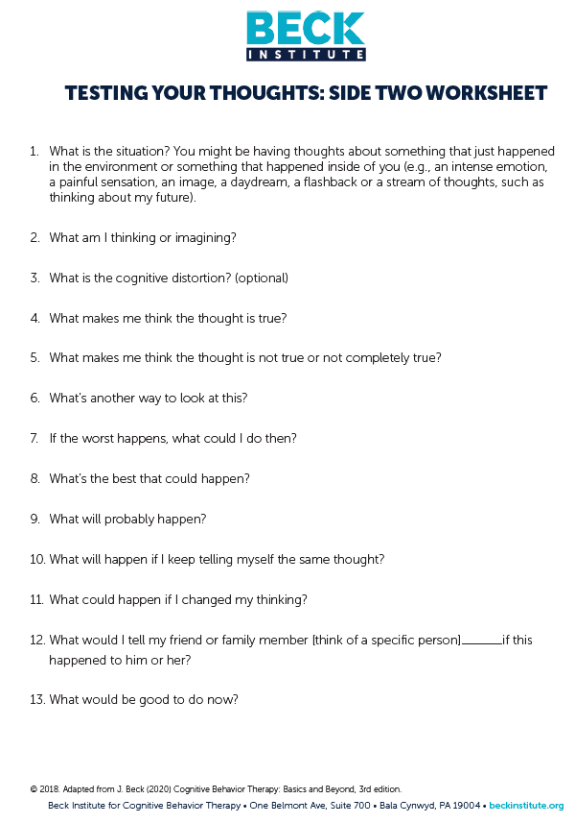
TESTIRAJ SVOJU MISAO

Slide 11
RADNI LISTOVI – mogući problemi
Otežano se primjenjuje za klijente koji
Loše funkcioniraju
Ne vole pisati
Nemotivirani su
Sabije pismeni ili nepismeni
Mogu biti manje učinkoviti ako:
Klijent ne uspije odgovoriti na misao koja ga najviše uznemiruje
Ako je AM bazično uvjerenje ili aktivira bazično uvjerenje
Ako su evaluacija i odgovor bili površni
Ako klijent ignorira svoj odgovor na AM

Slide 12
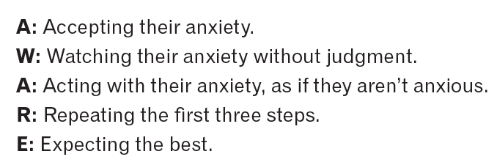
OSTALE TEHNIKE ZA REAGIRANJE NA AUTOMATSKE MISLI
„Kada pomislim_____________, trebam se podsjetiti na _________.”
Raditi zapis disfunkcionalnih misli „u glavi”
AWARE tehnika
Automatska misao | Odgovor na automatsku misao
„Ako kažem Riti da ne želim promijeniti plan, naljutit će se.” | Ako ju to ne učini ljutom, nešto drugo bude. Trebam napraviti što je dobro za mene, a ne joj stalno popuštati.

Slide 13
?

